Slide 1
TkInter, toujours de la partie ?
François Girault
PyConFR - 7 octobre 2018

Slide 2
TkInter, toujours de la partie ?
Introduction
Design, UX ...
Aux origines
Et TkInter dans tout ça ?
Etude de cas / retour d’expérience

Slide 3
Introduction
Ego Trip

Slide 4

Introduction : sponsor
Merci Patron !

Slide 5
Introduction : TkInter en 2018 ?
“C’est vieux !”
“C’est moche !”
“Il y a mieux depuis !”

Slide 6
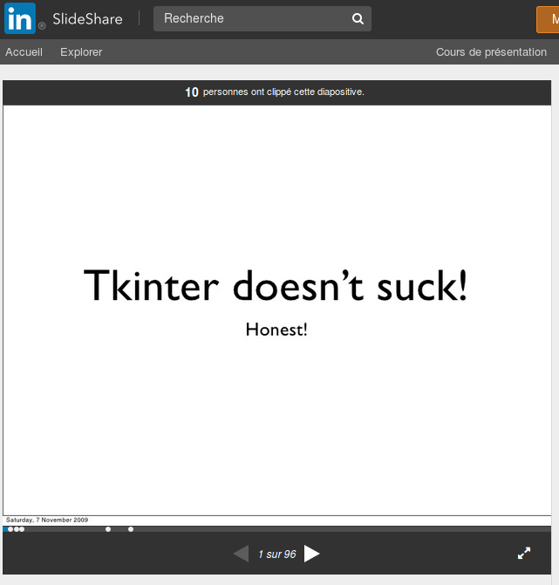
Déjà en 2009 ...
https://fr.slideshare.net/r1chardj0n3s/tkinter-does-not-suck

Slide 7
UX et Design
Crash Course

Slide 8
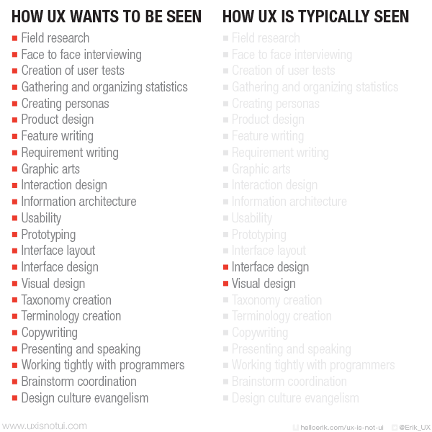
UX is not UI
http://www.uxisnotui.com/

Slide 9

UX et Libre
https://framablog.org/2018/10/02/et-si-on-tenait-compte-des-utilisateur%C2%B7ices-dans-les-projets-libres/

Slide 10
Design
Le “bon” design ...

Slide 11
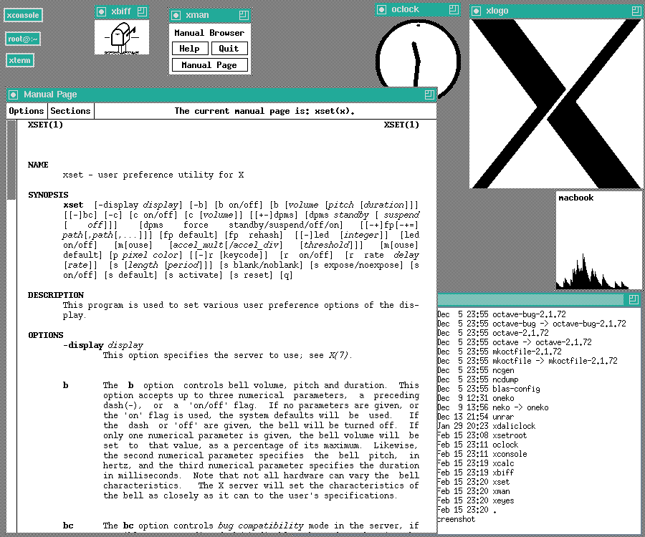
Aux origines … 1987 : X11

Slide 12
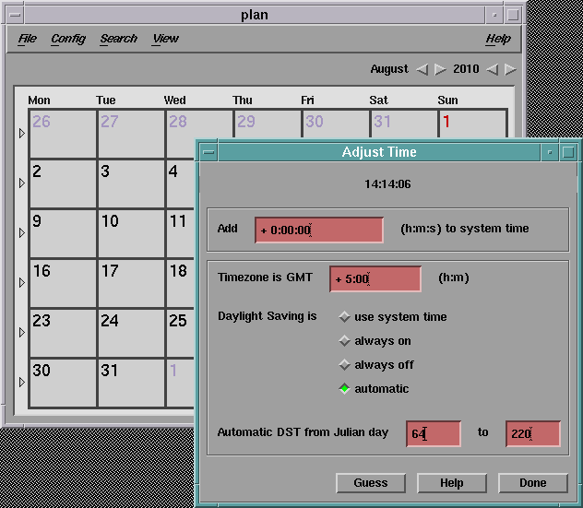
Aux origines … 198X : Motif

Slide 13
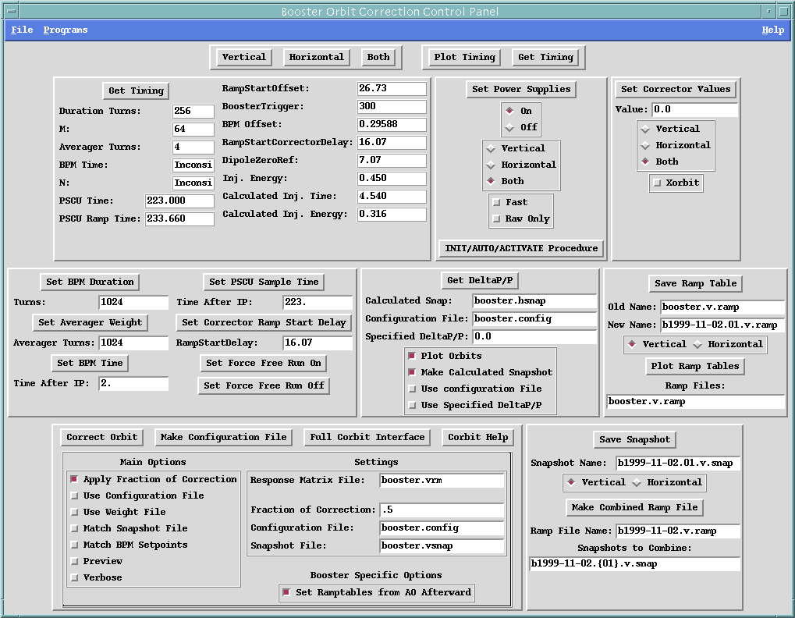
Aux origines … 1990 : Tcl/Tk

Slide 14
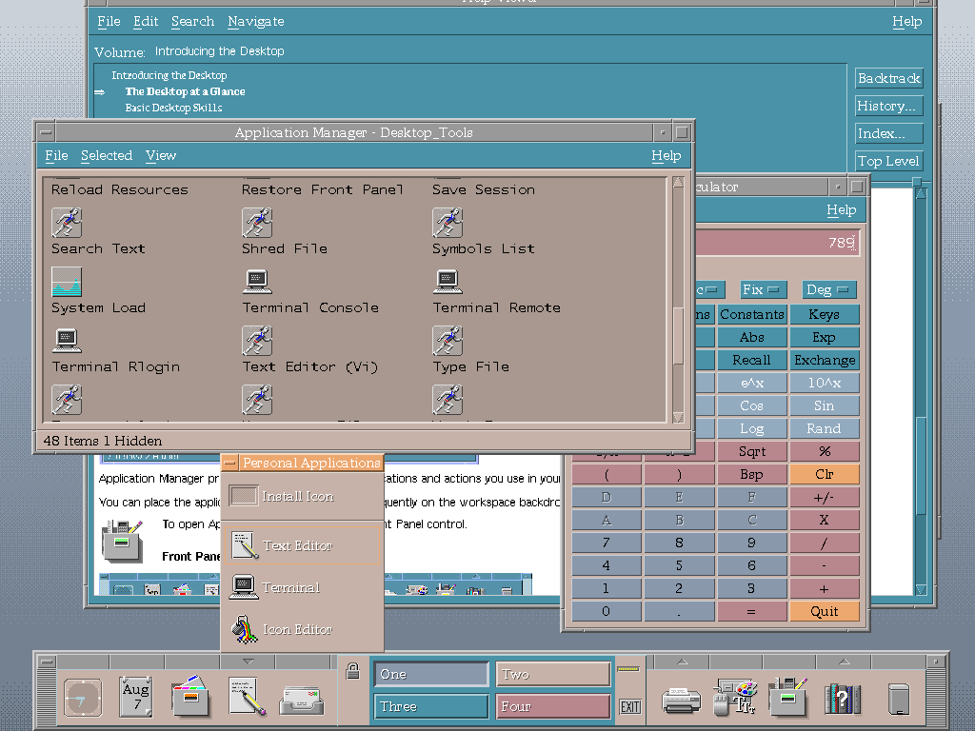
Aux origines … 1993 : CDE

Slide 15
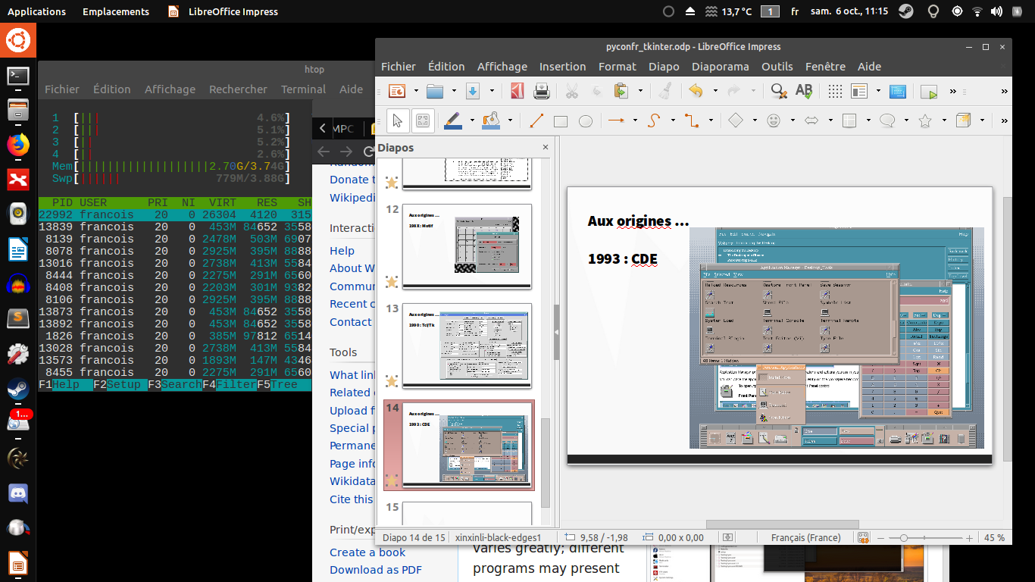
2018 : Flat Design

Slide 16
Flat Design
Bonus
Fin des repères de guidage skeuomorphiques (conduite du changement)
Simplification des affichages
Mise en valeur des contenus plutôt que des contenants
Malus
Pertes des repères acquis
“Découvrabilité” affaiblie

Slide 17
Implémenter le Flat Design
Typographie : une “belle” police ou couple de police
Palette de couleurs autorisant des aplats sans agressivité visuelle
https://flatuicolors.com/
Iconographie “sobre”
http://www.defaulticon.com/

Slide 18
Themed Tk
Conçu à l’origine pour compléter l’intégration native des applications graphiques
Inclut des widgets manquants à Tk : combo arbre / grille de données
“Détournable” pour implémenter le “Flat Design”
Donc prêt pour des interfaces modernes et utilisable :)

Slide 19
Styliser les applications TkInter
Utiliser les widgets ttk
Créer un Style
Créer des “classes” pour les widgets
Cas pratique

Slide 20
Documentation
Tkinter 8.5 reference: a GUI for Python
http://infohost.nmt.edu/tcc/help/pubs/tkinter/web/index.html
EffBot
http://effbot.org/
ActiveState
http://code.activestate.com/recipes/langs/python/tags/meta:requires=tkinter/
https://github.com/ActiveState/code/tree/master/recipes/Python

Slide 21
That’s All Folks !

